Slide 1
Лабораторная работа №3 Технология создания презентации
Тема: «Технология анализа текста и поиска ключевых слов»
Выполнил: ст. гр. 120602 Будный Р. И.

Slide 2

Первый закон Зипфа
Джордж Зипф установил, что все тексты подчиняются общим закономерностям, которые нашли применение в технологии поиска информации.
Первый закон Зипфа:
F * R = const,
где F – частота встречи слова в тексте
R – ранг слова

Slide 3
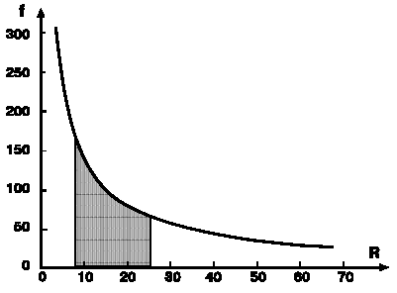
Выбор ключевых слов
Все значимые (ключевые) слова размещаются в средней части графика.
Часто встречающиеся слова (ранг от 1 до 5) являются вспомогательными (предлоги, частицы, местоимения и т.д.). Такие слова называются «стоп-словами».
Редко встречающиеся слова (правая часть графика) также не имеют существенного значения при анализе текста.
График первого закона Зипфа. Серым цветом отмечены значимые ключевые слова.

Slide 4
Программные средства
MS Word (Сервис - Автореферат)
Стандартная возможность MS Word
Скромный функционал
RCO Fact Extractor
Поиск в тексте описания фактов заданного типа
Извлечение связанной с фактами информации
TextAnalyst
Анализ содержания текста с автоматическим формированием семантической сети с гиперссылками
Поиск с учетом скрытых смысловых связей слов запроса со словами текста
Автоматическое реферирование текста

Slide 5
Анализ текста «Говорим — ИТ-проект, подразумеваем — расширенный»
Ручной анализ
TextAnalyst
Слово | Частота | Ранг
Проект | 76 | 1
РП | 35 | 2
ПО | 27 | 3
ИТ | 23 | 4
Системы | 17 | 5
Компании | 14 | 6
Следует | 12 | 7
Фазы | 9 | 8
Всего | 9 | 8
Слово | Частота | Ранг
РП | 35 | 1
Фаз | 26 | 2
Проектный | 24 | 3
ИТ | 23 | 4
Компании | 15 | 5
Процесс | 11 | 6
Бизнес | 9 | 7
ИТ-проект | 9 | 7
Автор | 8 | 8

Slide 6
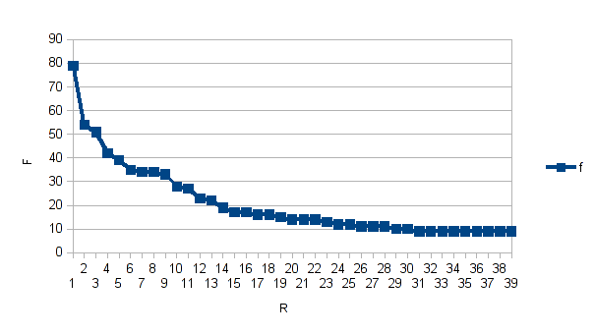
Графики зависимостей F(R)
Ручной анализ
TextAnalyst

Slide 7
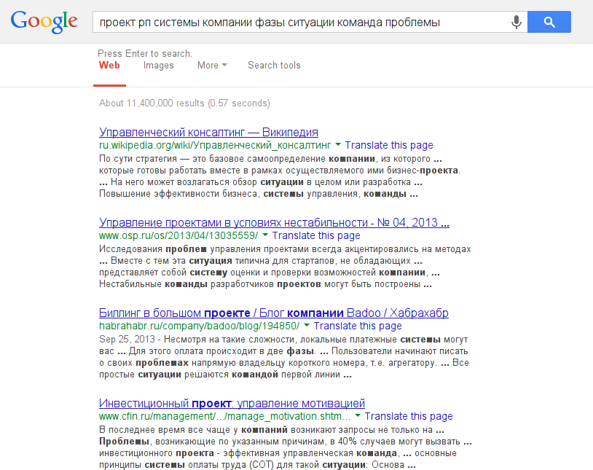
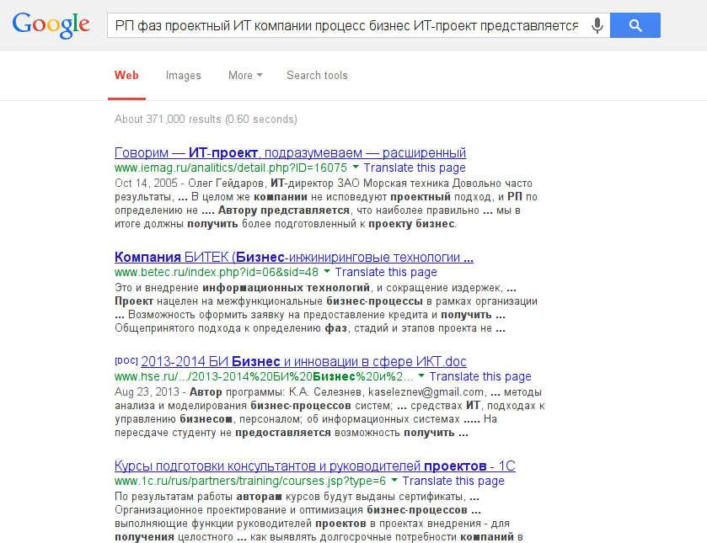
Результаты поиска документа по найденным ключевым словам
Ручной анализ
TextAnalyst

Slide 8
Анализ полученных результатов
Графики зависимости частоты слова F от его ранга R для двух способов анализа текста схожи, но использование программы TextAnalyst дает более точные результаты.
Поиск с помощью аналитической системы осуществляется эффективнее. TextAnalyst формирует сеть основных понятий, несущих основную смысловую нагрузку. Эта сеть достаточно полно описывает смысл анализируемого текста, а также позволяет отбросить несущественную информацию и представить содержание в сжатом виде.

Slide 9
Вывод
В ходе лабораторной работы я освоил освоил применение первого закона Зипфа для анализа текста, извлечения ключевых слов и последующего поиска информации в сети Интернет.
Сравнил эффективность анализа текста вручную с использованием вышеупомянутого закона и применение специализированного ПО для анализа текста.

